Slide 1
Σωματίδια είναι τα :
Ηλεκτρόνια
Πρωτόνια
Νετρόνια
Άτομα
Ιόντα (κατιόντα ανιόντα)
Μόρια
Φορτισμένα Σωματίδια είναι τα σωματίδια που έχουν ηλεκτρικό φορτίο:
Ηλεκτρόνια
Πρωτόνια
Ιόντα (κατιόντα ανιόντα)
Ηλεκτρικό ρεύμα δημιουργείται όταν φορτισμένα σωματίδια κινούνται προς μια κατεύθυνση

Slide 2
Ένταση Ηλεκτρικού ρεύματος
Τύπος - για την ένταση του ηλεκτρικού ρεύματος
Το συνολικό φορτίο των φορτισμένων σωματιδίων που περνάνε από την κάθετη διατομή του αγωγού (π.χ 20C ) σε χρόνο t
q
I =
t
Ένταση ηλεκτρικού ρεύματος ή ρεύμα (π.χ 5 Α)
χρονικό διάστημα που πέρασαν τα φορτισμένα σωματίδια από την κάθετη διατομή (π.χ 4s )

Slide 3
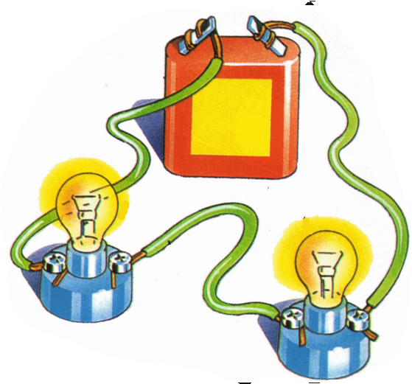
Τάση – Διαφορά δυναμικού ηλεκτρικής πηγής
Τάση ή Διαφορά δυναμικού (V) πηγής είναι ένας αριθμός που δείχνει πόση ενέργεια παίρνουν, ηλεκτρόνια (η φορτισμένα σωματίδια) που έχουν συνολικό ηλεκτρικό φορτίο 1C, από την ηλεκτρική πηγή
Μπαταρία – ηλεκτρική πηγή

Slide 4
Τάση – Διαφορά δυναμικού καταναλωτή
καταναλωτής
καταναλωτής
Τάση ή Διαφορά δυναμικού καταναλωτή είναι ένας αριθμός που δείχνει πόση ενέργεια δίνουν τα ηλεκτρόνια, που έχουν συνολικό ηλεκτρικό φορτίο 1C, στον καταναλωτή.

Slide 5
Τάση – Διαφορά δυναμικού
Ερώτηση
Τι σημαίνει ότι μπαταρία έχει τάση 12 V (=12 βολτ);
Απάντηση
Σημαίνει ότι η μπαταρία, θα δώσει ενέργεια 12J (=12 τζάουλ) σε ηλεκτρόνια (ή άλλα φορτισμένα σωματίδια) που έχουν συνολικό φορτίο 1C.

Slide 6
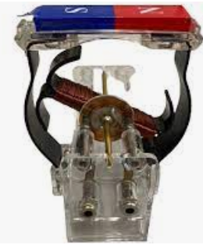
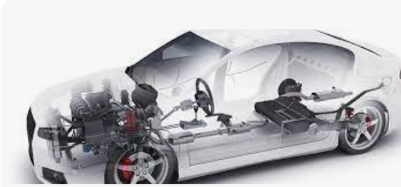
ΚΙΝΗΤΗΡΕΣ
Ο κινητήρας είναι σύστημα μηχανημάτων, που έχει την ικανότητα να μετατρέπει την κάθε μορφή ενέργειας που του προσφέρεται σε κινητική ενέργεια.
Είναι δηλαδή μηχάνημα, που χρησιμοποιείται για να βάλει σε κίνηση κάτι άλλο.
Ηλεκτρικός κινητήρας
(μετατρέπει την ηλεκτρική ενέργεια σε κινητική ενέργεια(ότι κινείται έχει κινητική ενέργεια) )
Κινητήρας αυτοκινήτου

Slide 7
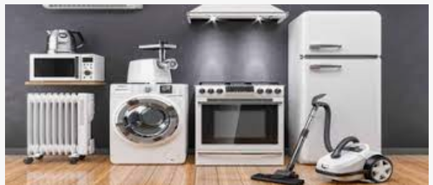
ΗΛΕΚΤΡΙΚΗ ΕΝΕΡΓΕΙΑ
Μία ηλεκτρική συσκευή όταν διαρρέεται από ηλεκτρικό ρεύμα ( Ι) τότε μεταφέρεται σε αυτή ηλεκτρική ενέργεια (Ε_{ηλ}).
Ένα μέρος της ηλεκτρικής ενέργειας, που μεταφέρεται στην συσκευή μετατρέπεται, σε μία χρήσιμη ενέργεια ( π.χ. μηχανική ενέργεια σε κινητήρα) ενώ το υπόλοιπο μέρος, μετατρέπεται σε θερμική ενέργεια λόγω του φαινομένου τζάουλ.
Η θερμικη ενέργεια απελευθερώνεται στο περιβάλλον με τη μορφή θερμότητας Q
Βέβαια αν η ηλεκτρική συσκευή είναι αντιστάτης , και υπακούει στο νόμο του Ωμ, τότε όλη η ηλεκτρική ενέργεια που προσφέρεται στη συσκευή μετατρέπεται σε θερμική ενέργεια.
Ηλεκτρικές συσκευές – καταναλωτές - Δίπολα

Slide 8
ΗΛΕΚΤΡΙΚΗ ΕΝΕΡΓΕΙΑ
Μία ηλεκτρική συσκευή η οποία έχει μια ορισμένη τάση V, και διαρρέεται από ηλεκτρικό ρεύμα , δηλαδή από φορτισμένα σωματίδια (π.χ. ελεύθερα ηλεκτρόνια ) συνολικού φορτίου q ,τότε μεταφέρεται σε αυτή ηλεκτρική ενέργεια (Ε_{ηλ}):
Ε_{ηλ}
=
q .
V
Ηλεκτρικές συσκευές – καταναλωτές - Δίπολα
Παράδειγμα:
Μια ηλεκτρική συσκευή καταναλώνει
Ε_{ηλ} = 5J ( 5 τζάουλ)

Slide 9
Ε_{ηλ}
=
q .
V
(σχέση 1)
Για το ηλεκτρικό ρεύμα έχουμε την σχέση:
q
I
q
I =
=>
=
=>
1. q =t.I
=>
q =t.I
(σχέση 2)
t
1
t
Αν στη σχέση 1 (Ε_{ηλ} = q . V ) αντικαταστήσω το φορτίο q από την σχέση 2 , θα έχω: :
Ε_{ηλ}
=>
Ε_{ηλ}
=
q .
V
=
t .I .
V
ή
Ε_{ηλ}
=
V .
t .I
Ηλεκτρικές συσκευές – καταναλωτές - Δίπολα

Slide 10
ΗΛΕΚΤΡΙΚΗ ΕΝΕΡΓΕΙΑ
Ένταση ρεύματος ή ρεύμα που διαρρέει την συσκευή (π.χ 10Α )
Ηλεκτρική ενέργεια Ε_{ηλ}
που μεταφέρεται σε μια συσκευή (π.χ 100J)
Ε_{ηλ}
=
V .
t .I
χρονικό διάστημα t που λειτουργεί η συσκευή (π.χ 5)
Η τάση V που της συσκευής (π.χ 2 V )

Slide 11
ΗΛΕΚΤΡΙΚΗ ΕΝΕΡΓΕΙΑ
Ε_{ηλ}
=
V .
t .I
Σύμφωνα με την παραπάνω σχέση η ενέργεια που μεταφέρει το ηλεκτρικό ρεύμα σε μια συσκευή είναι ανάλογη:
της διαφοράς δυναμικού (V) που εφαρμόζεται στα άκρα (πόλους) της συσκευής,
της έντασης (I) του ηλεκτρικού ρεύματος που τη διαρρέει
και του χρόνου λειτουργίας της (t).
Ηλεκτρικές συσκευές – καταναλωτές - Δίπολα

Slide 12
ΗΛΕΚΤΡΙΚΗ ΕΝΕΡΓΕΙΑ
Ε_{ηλ}
=
V .
t .I
Η Ε_{ηλ}, μιας ηλεκτρικής πηγής (π.χ. μπαταρίας) αντιστοιχεί στην ενέργεια που μετατρέπει η ηλεκτρική πηγή σε ηλεκτρική ενέργεια
Η Ε_{ηλ}, ενός καταναλωτή (π.χ. ψυγείο κ.α.) αντιστοιχεί στην ηλεκτρική ενέργεια που μετατρέπει ο καταναλωτής, σε μια ή παραπάνω μορφές ενέργειας
Ηλεκτρικές συσκευές – καταναλωτές - Δίπολα

Slide 13
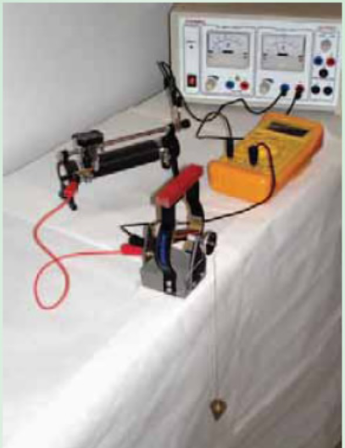
ΗΛΕΚΤΡΙΚΗ ΕΝΕΡΓΕΙΑ
Ηλεκτρικός κινητήρας
Παράδειγμα στον ηλεκτρικό κινητήρα που φαίνεται στην εικόνα προσφέρεται Ε_{ηλ}= 200J, ένα μέρος από αυτή 160J μετατρέπεται σε κινητική ενέργεια, και η υπόλοιπη ενέργεια 40J μετατρέπεται σε θερμική ενέργεια.
ΠΡΟΣΟΧΗ Αν μεταφέρεται η θερμική ενέργεια από τον κινητήρα στο περιβάλλον, τότε τα 40J, μπορούμε να τα πούμε θερμότητα (Q) 40J
Βαρίδι που ανυψώνεται με τη βοήθεια του κινητήρα

Slide 14
α = απόδοση μηχανής είναι το πηλίκο (= κλάσμα) της χρήσιμης ενέργειας Ε_{χρησ}(π.χ.μηχανική ενέργεια) που αποδίδει (δίνει) μια μηχανή προς (διά) την προσφερόμενη ενέργεια Ε_{προσφ} (=Ε_{ηλεκ})στη μηχανή.
Ε_{χρησ.}
α
=
Ε_{προσφ.}

